Slide 1
Statistik und Wahrscheinlichkeitsrechnung
Dr. Benjamin Adrian
—
Algorithmen und Technologien für die Betrugserkennung

Slide 2
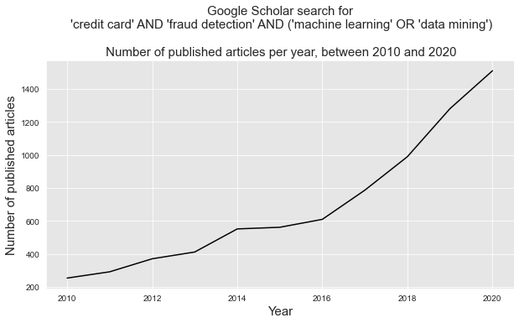
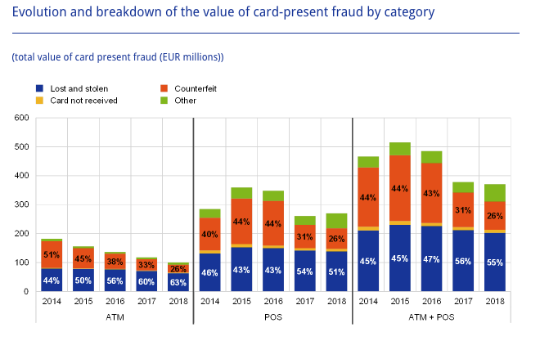
Betrugserkennung
Gliederung
Was zeichnet Betrug aus?
Problemstellung
Generelles Vorgehen
Beispiel
Wie erkennt man Betrug?
Fraud Detection
Fraud Prediction
https://fraud-detection-handbook.github.io/fraud-detection-handbook/Chapter_2_Background/MachineLearningForFraudDetection.html
Fakten
Durch Betrug verlieren durchschnittliche Firmen 5% ihres Ertrags.
0.5% aller Kreditkartentransaktionen gelten als betrügerisch.
Die US kostet Versicherungsbetrug 40 Mrd. $ pro Jahr
https://fraud-detection-handbook.github.io/fraud-detection-handbook/Chapter_2_Background/CreditCardFraud.html

Slide 3
Was zeichnet Betrug und Betrüger aus?
Definition
Betrug
Betrug ist ein ungewöhnliches, gut durchdachtes, unmerklich verborgenes, sich mit der Zeit entwickelndes und oft sorgfältig organisiertes Verbrechen, das in den unterschiedlichsten Formen auftritt.
Betrüger
… lernen bestehende Unternehmensregeln … teilen ihr Wissen
Baesens, B., Van Vlasselaer, V., Verbeke, W. (2015). Fraud Analytics Using Descriptive, Predictive, and Social Network Techniques: A Guide to Data Science for Fraud Detection. Vereinigtes Königreich: Wiley.
Einige Betrugskategorien
Kreditkartenbetrug: z.B. Identitätsdiebstahl
Versicherungsbetrug: z.B. gefälschte Rezepte
Steuerhinterziehung: z.B. Cum-Ex
Geldwäsche: z.B. gefälschte Abrechnungen
Bilanzfälschung: z.B. Wirecard

Slide 4

Betrugserkennungszyklus
1. Fraud detection
Automated detection algorithm
Ex post
Analysen von neuen unbekannten Verdachtsmustern
2. Fraud investigation
Experten untersuchen Verdachtsmomente
3. Fraud confirmation
Kennzeichnen von bestätigten Betrugsfällen
4. Fraud prevention
Umsetzung von Vermeidungsstrategien
Ex ante

Slide 5


RKI soll Coronatest-Betrug aufdecken
Beispiel
Stand: 17.08.2022 17:59 Uhr
[…] Demnach soll das RKI künftig die Abrechnungsdaten analysieren, "statistische Ausreißer" identifizieren, […] wie die Positivrate der Schnelltests. Entdecke das RKI Unregelmäßigkeiten, solle es die örtlichen Gesundheitsämter und die zuständige Kassenärztliche Vereinigung unterrichten, so der Plan des Ministeriums.

Slide 6
Corona Schnelltest-Center
Konkrete Zahlen
Szenario:
In einem Kreis wurde eine Inzidenz von 990 (Infizierte pro 100.000 Einwohner) festgestellt.
Von mehreren Schnellteststationen wurden in einem Zeitraum die Zahlen von 10.000 Testresultate gesichtet.
Gegeben:

Slide 7
Corona Schnelltest-Center
Modellierung von Coronatests mit Binomialverteilung
Gegeben
Definition: Bernoulli-Versuch
Ein Bernoulli-Versuch (oder Binomialversuch) ist ein Zufallsexperiment mit genau zwei möglichen Ergebnissen, bei dem die Erfolgswahrscheinlichkeit bei jeder Durchführung des Experiments gleich ist.
Definition: Binomialverteilung
Die Binomialverteilung 𝐵(𝑛,𝑝) ist eine diskrete Verteilung und beschreibt die Anzahl der Erfolge k in einer Serie von gleichartigen und unabhängigen Zufallsexperimenten n mit Erfolgswahrscheinlichkeit p, die jeweils genau zwei mögliche Ergebnisse haben.

Slide 8
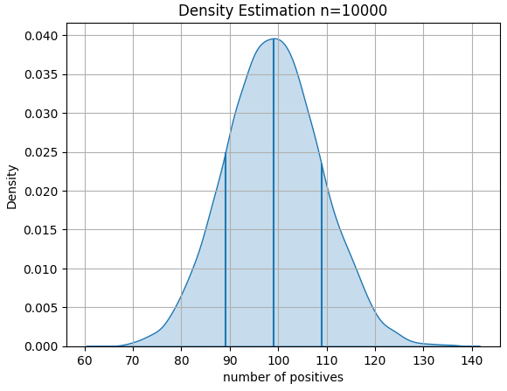
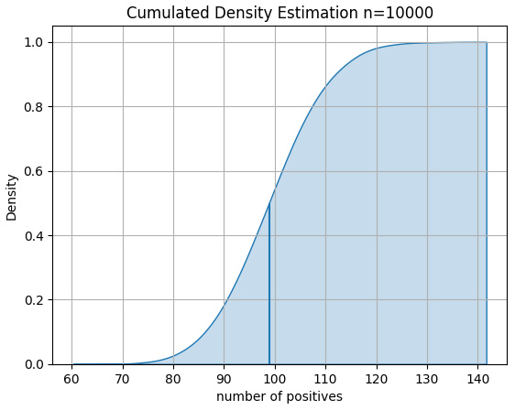
Corona Schnelltest-Center
Dichte:
Modellierung von Coronatests mit Binomialverteilung
Binomialverteilung:
Verteilung:
Wahrscheinlichkeit:
Erwartungswert:
Varianz:
Standardabweichung:
Gegeben:
Kumulierte Dichte:

Slide 9
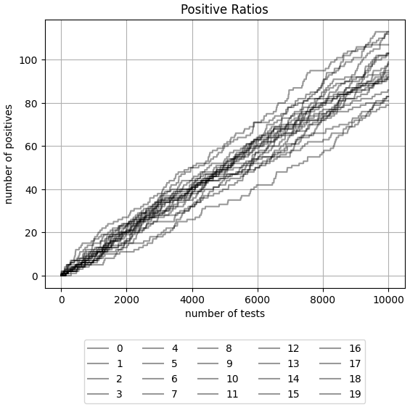
Datenlage
Zeitreihen
Aufsummierte Ergebnisse der Bernoulli Zufallsexperimente innerhalb eines Bernoulli-Prozesses (random walk):
from scipy.stats import binom p_i=0.0099 number_tests=10000 good_stations = 20 positive_counts_good_station = np.array([0 for good_station in range(good_stations)])
for i in range(1, number_tests+1): positive_counts_good_station += binom.rvs(1, p_i, size=good_stations)
cases_sum.append([i] + positive_counts_good_station.tolist())
Betrug ist ein ungewöhnliches, gut durchdachtes, unmerklich verborgenes, sich mit der Zeit entwickelndes und oft sorgfältig organisiertes Verbrechen, das in den unterschiedlichsten Formen auftritt.

Slide 10
Corona Schnelltest-Center
Betrugstrategien
1. Der naïve Betrüger (zero fraudster)
Die Auftrittswahrscheinlichkeit von 0.0099 ist sehr niedrig. Ich teste nicht wirklich und gebe alle Ergebnisse als negative an. Das merkt doch keiner.
2. Der etwas klügere Betrüger (mean fraudster)
Wenn geprüft wird, dann bestimmt nur der Mittelwert, deshalb besorge ich mir positive Ergebnisse und gebe sie nach jedem 1/0.0099 = 101 Mal an.
3. Der smarte Betrüger (copy fraudster)
Ich habe eine laufende Teststation in einer anderen Stadt mit einer Inzidenz von 800. Ich nehme diese Daten einfach und reiche die Ergebnisse hier nochmal zur Abrechnung ein.
4. Der sehr smarte Betrüger (filling fraudster)
Ich teste wirklich. Aber nach 1000 Tests gebe ich 200 Tests mit negativen Ergebnissen dazu und teste dann wieder 800 Personen richtig.

Slide 11
Algorithmen und Technologien
Deskriptive Analytik
Prädiktive Analytik

Slide 12
Deskriptive Analytik
Betrugserkennung
Deskriptive Analytik
Findet anormale Verhaltensweisen in Beobachtungen , die vom normalen Verhalten der Grundgesamtheit abweichen.
Erkennt bislang unbekannte Verdachtsmomente
Anfällig für Täuschung
Anomalieerkennung:
Erkennung von statistischen Ausreißern (diskret)
Eine „außen liegende“ Beobachtung oder Ausreißer ist eine, die deutlich von anderen Mitgliedern der Stichprobe abzuweichen scheint, in der sie auftritt.
Erkennung von Strukturbrüchen (kontinuierlich)
Strukturbrüche in Zeitreihen sind dadurch gekennzeichnet, dass sich das stationäre Verhalten über die Zeit durch eine Veränderung der Varianz oder des Mittelwertes darstellt.
Vorgestellte Methoden:
Z-Score
Statistische Tests
Binomial Proportion Tests
Strukturbruch-Analysen
Red Flags
Weitere Methoden:
Cluster-Analysen
Benfords Law

Slide 13
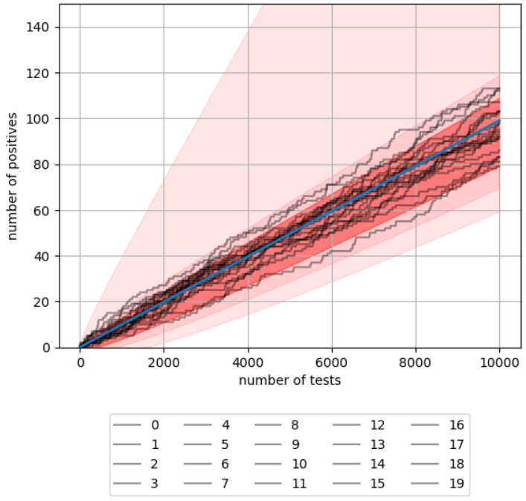
Z-Score
Messung der Abweichung von der Norm
Z-Score
Wenn der Erwartungswert und die Standardabweichung einer Zufallsvariablen bekannt sind, wird ein Rohwert durch folgende Z-Transformation nach normalisiert.
gibt an, die angibt welche Anzahl mal der Standardabweichung eine Beobachtung vom Erwartungswert entfernt ist.
normalisiert.
entfernt ist.

Slide 14
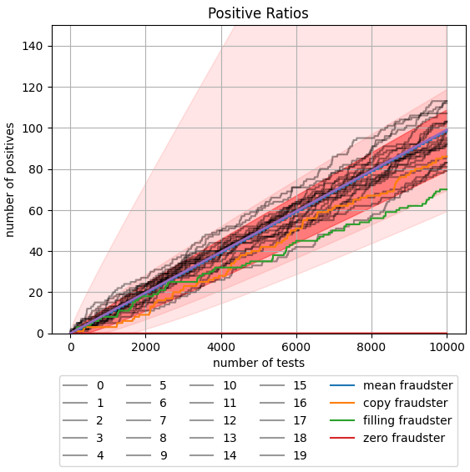
Z-Score
Messung der Abweichung von der Norm
Z-Score
Wenn der Erwartungswert und die Standardabweichung einer Zufallsvariablen bekannt sind, wird ein Rohwert durch folgende Z-Transformation nach normalisiert.
gibt an, die angibt welche Anzahl mal der Standardabweichung eine Beobachtung vom Erwartungswert entfernt ist.
Z-Scores größer als 3 gelten als statistische Ausreißer!
normalisiert.
entfernt ist.

Slide 15
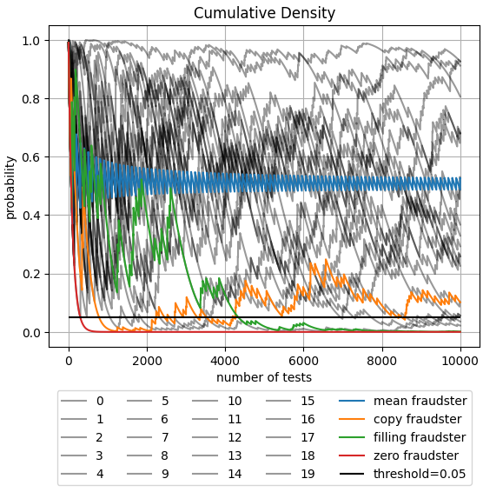
Test auf Signifikanz
Wie wahrscheinlich ist die Testverteilung?
Aufsummierte Wahrscheinlichkeiten der Binomialverteilung
Einsatz von Konfidenzintervallen

Slide 16
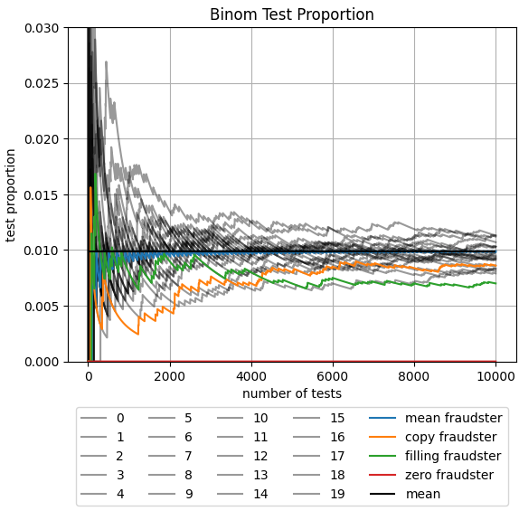
Konvergenz zum Erwartungswert
Binomial Proportion Tests
Two-Sample Binomial Proportion Test
Angenommen, wir haben zwei oder mehr Beobachtungen einer gewissen Länge bzw. Zeitbereich. Wir berechnen die positiven Anteile aus diesen Beobachtungen und prüfen, ob beide Beobachtungen die gleichen Anteile haben oder nicht.
Gesetz der großen Zahlen
Die Häufigkeit mit der ein Zufallsereignis eintritt, nähert sich seiner rechnerischen Wahrscheinlichkeit immer weiter an, je häufiger ein Zufallsexperiment durchgeführt wird.

Slide 17
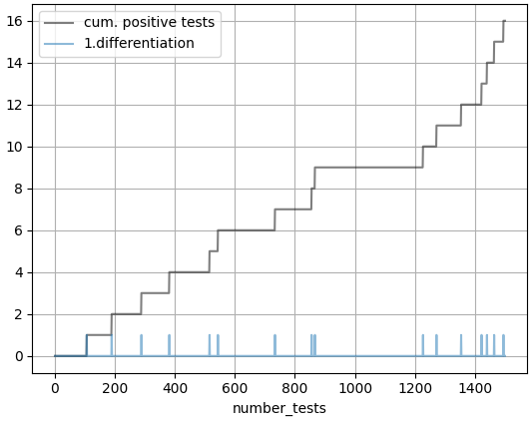
Strukturbruchanalysen
Erkennung von verdächtigen Veränderungen im Verhalten
Stationarität
Stationarität beschreibt Eigenschaften von Zeitreihen, die invariant über die Zeit hinweg gültig sind. Eine stationäre Zeitreihe hat zu allen Zeitpunkten den gleichen Erwartungswert und die gleiche Varianz.
Numerische Differentiation
Um von der Zeitreihe f der stetig wachsenden aufsummierten positiven Testresultaten eine Zeitreihe f’ ohne ansteigenden Trend zu erhalten, wird die erste numerische Differentiation gebildet.
Auf f’ kann nun der Test auf Stationarität erfolgen. z.B. Dickey-Fuller-Test.

Slide 18
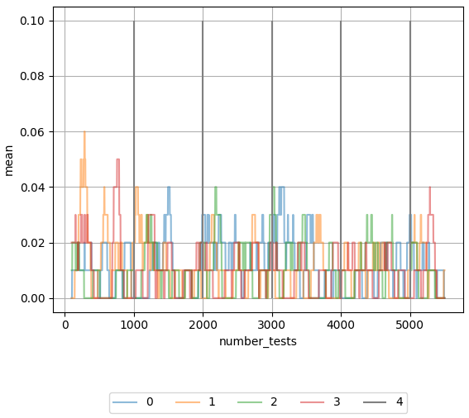
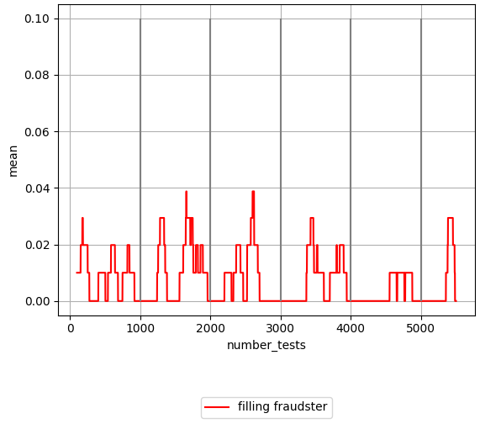
Strukturbruchanalysen
Erkennung von verdächtigen Veränderungen im Verhalten
Gleitender Mittelwert
Gegeben:
Fensterlänge n
Zeitreihe f’

Slide 19

Red Flags
Regeln zur Erkennung von verdächtigen Ausreißern
Eine Red Flag ist eine Reihe von Umständen, die ungewöhnlich sind oder von der normalen Aktivität abweichen. Es ist ein Signal, dass etwas ungewöhnlich ist und möglicherweise weiter untersucht werden muss.
Red Flags zeigen weder Schuld oder Unschuld an, sondern stellen lediglich mögliche Warnsignale für Betrug dar.
Die zwei Regeln:
„Do not ignore a red flag“
“Sometimes an error is just an error”
Red Flags:
Anzahl in einer Serie aufeinander folgender negativer Testresultaten darf nicht zu groß werden.
[0,0,0,0,1,0,0,0,0,0,0,0]
[ 4 , 7 ]
Anzahl Serien aufeinander folgender negativer Testresultaten darf in einem Zeitintervall nicht zu klein werden.
[0,0,0,0,1,0,0,0,0,0,0,0,1,0,0]
[1 ,2 ,3 ]

Slide 20
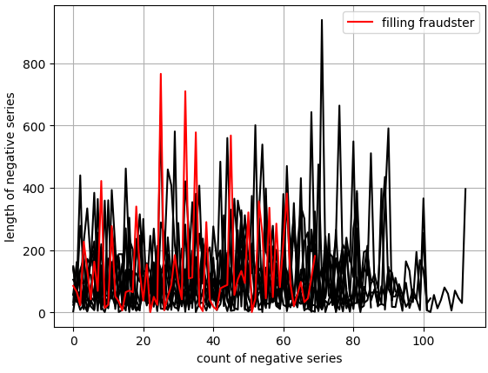
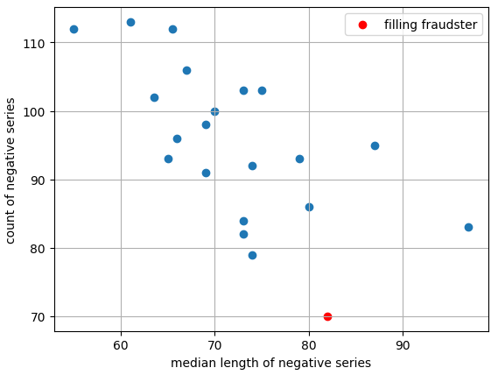
Red Flags
Regeln zur Erkennung von verdächtigen Ausreißern

Slide 21

Clusteranalysen
Gruppierung unverdächtiger Beobachtungen
Das Ziel des Clusterings ist es, Beobachtungen in Segmente aufzuteilen, so dass die Homogenität innerhalb des Segments maximiert (kohäsiv) und die Heterogenität zwischen den Segmenten maximiert (Kopplung) wird.
Ein mögliches Ziel des Clusterings in der Betrugserkennung ist es, Anomalien in kleine, spärliche Cluster zu gruppieren.
Typische Verfahren:
K-Means Clustering
Hierarchisches Clustering
DBSCAN
outlier

Slide 22
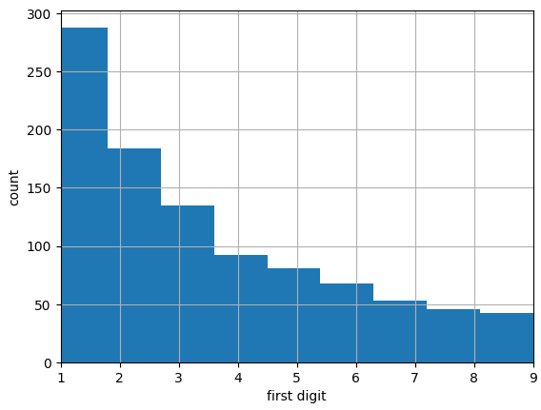
Benford’s Law
Verteilung der führenden Ziffern von Zahlen in empirischen Datensätzen
benford = [s[0] for s in np.array( [ 10**(np.random.normal(0.5,0.5)+np.random.randint(0,20)) for i in range(1000) ] ).astype(str)]
Das Benfordsche Gesetz beschreibt die Häufigkeits-verteilung der ersten Ziffer in Grundgesamtheiten mit logarithmischen Normalverteilungen
Logarithmische Normalverteilungen treten typischerweise in mechanischen, medizinischen oder ökonomischen Systemen mit exponentiellem Wachstums auf. Benfordsche Gesetz:
Je niedriger der zahlenmäßige Wert einer Ziffernsequenz an einer bestimmten Stelle einer Zahl ist, desto wahrscheinlicher ist ihr Auftreten.
Weichen die Ziffernverteilungen von z.B. Bilanzen von der Benford-Verteilung ab, kann dies als Red Flag definiert werden.

Slide 23
Deskriptive Analytik
Betrugserkennung
Deskriptive Analytik
Findet anormale Verhaltensweisen in Beobachtungen , die vom normalen Verhalten der Grundgesamtheit abweichen.
Erkennt bislang unbekannte Verdachtsmomente
Anfällig für Täuschung
Anomalieerkennung:
Erkennung von statistischen Ausreißern (diskret)
Eine „außen liegende“ Beobachtung oder Ausreißer ist eine, die deutlich von anderen Mitgliedern der Stichprobe abzuweichen scheint, in der sie auftritt.
Erkennung von Strukturbrüchen (kontinuierlich)
Strukturbrüche in Zeitreihen sind dadurch gekennzeichnet, dass sich das stationäre Verhalten über die Zeit durch eine Veränderung der Varianz oder des Mittelwertes darstellt.
Vorgestellte Methoden:
Z-Score
Statistische Tests
Binomial Proportion Tests
Strukturbruch-Analysen
Red Flags
Weitere Methoden:
Cluster-Analysen
Benfords Law

Slide 24
Prädiktive Analytik
Betrugserkennung
Prädiktive Analytik
Lernt aus den Beobachtungen historischer Betrugsmuster prädiktive Modelle, um zwischen normalen und betrügerischen Verhaltensweisen zu unterscheiden.
Benötigt historische Beispiele
Erkennt lediglich bekannte Betrugsmuster
Robuster gegenüber Täuschung
Vorgestellte Methoden:
Modellansatz
Lineare Regression
Log. Regression

Slide 25
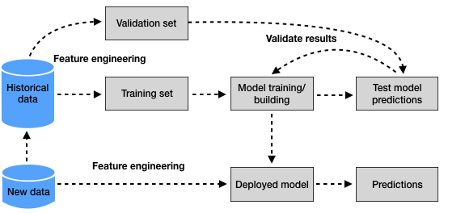
Allgemeine Vorgehensweise
Datenbasierte Modellierung
Modellansatz
Formal ist ein Vorhersagemodell eine parametrische Funktion h, auch Hypothese genannt, die eine Eingabe aus einer Eingabedomäne X nimmt und eine Vorhersage y ausgibt.
Parameter:
Erklärende Variablen:
Zielvariable:
Hypothese:
Prädiktion:
Nimmt die Zielvariable lediglich binäre Werte (0,1) an, spricht man von Klassifikation, sonst von Regression.
https://fraud-detection-handbook.github.io/fraud-detection-handbook/Chapter_2_Background/MachineLearningForFraudDetection.html#

Slide 26
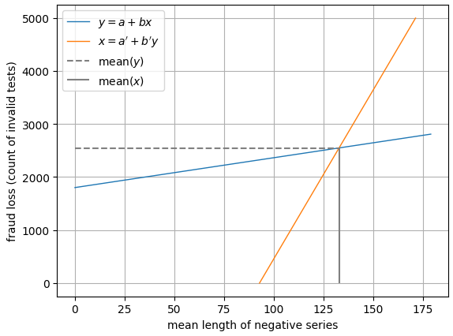
Korrelation und Regression
Einführung
Korrelation
Die Korrelation R (Korrelationskoeffizient von Pearson) beschreibt die lineare Abhängigkeit zwischen zwei Merkmalen und .
Regression
Die Lineare Regression beschreibt die funktionale Beziehung zwischen zwei Merkmalen und über eine Geradengleichung.
Achsenabschnitt (Intercept, Offset) Regressionskoeffizient (Slope, Steigung)

Slide 27
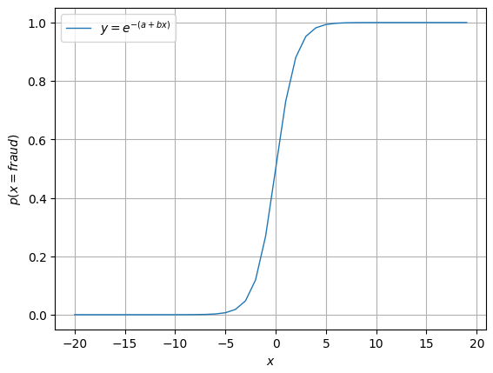
Klassifikation
Einführung
Klassifikation über Logistische Regression
Die Logistische Regression beschränkt die funktionale Beziehung zwischen den Merkmalen und über die logistische Funktion.
Achsenabschnitt (Intercept, Offset) Regressionskoeffizient (Slope, Steigung)
Linearer Klassifikator
Die logistische Regression beschreibt einen linearen Klassifikator, da :
Logistische Funktion

Slide 28
Betrugserkennung
Modellansätze
Vorhersage des potentiellen Verlusts
Wenn zu einer Beobachtung X eine Wahrscheinlichkeit P, dass X ein Betrugsfall ist und eine Verlust L durch den Betrug geschätzt werden kann, dann ist E der erwarteter Verlust durch Betrug:
Schätzung der potentiellen Verlusts durch betrügerisches Potential in den Beobachtungen.
Modellansätze
Schätzung der Höhe des Verlusts durch Regression
Erkennung von Betrug duch Klassifikationsansatz

Slide 29
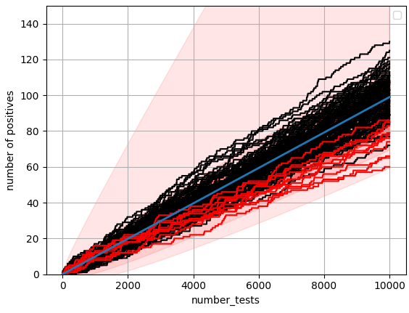
Aufbau eines Trainingsdatensatzes
Historische Daten
Weitere Trainingsdaten:
100 ehrliche Teststationen
Grundgesamtheit: 10000 Tests
10 bekannte betrügerische Teststationen
Nach 1000 Tests werden 210-300 erfundene Tests mit negativen Ergebnissen dazu gemischt, danach werden wieder 700-790 Personen richtig getestet.
Höhe des Verlusts über Anzahl erfundener Tests:
L = [2100, 2200, 2300, 2400, 2500, 2600, 2700, 2800, 2900, 3000]

Slide 30
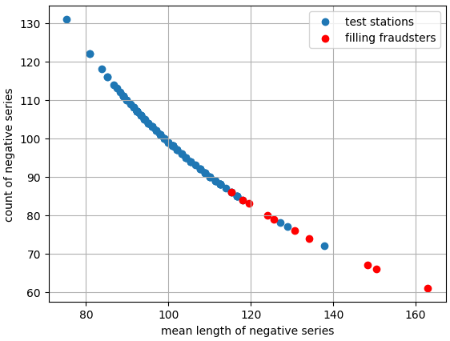
Merkmalskonstruktion
Aufbau eines Trainingsdatensatzes
Die Konstruktion der Red Flags zeigte zwei Merkmale mit hinreichend guter Beschreibung zur Erkennung von Betrügern.
Anzahl der Serien mit negative Testergebnissen
Mittlere Länge der negative Serien
Betrachtung der Abhängigkeitsstruktur
correlation | mean length | count | loss
mean length | 1.0 | -0.996 | 0.3
count | -0.996 | 1.0 | -0.27
loss | 0.3 | -0.27 | 1.0
Achtung! Die Merkmale „mean length“ und „count“ sind linear voneinander abhängig.
Es liegt eine Ko-Linearität vor. Beide Merkmale beeinflussen sich gegenseitig.

Slide 31
Merkmalskonstruktion
Aufbau eines Trainingsdatensatzes
Die Konstruktion der Red Flags zeigte zwei Merkmale mit hinreichend guter Beschreibung zur Erkennung von Betrügern.
Anzahl der Serien mit negative Testergebnissen
Mittlere Länge der negative Serien
Modellierung des erwarteten Verlusts durch Betrugspotential:
L: Regression der Verlusthöhe durch x als Mittlere Länge der negative Serien
P Klassifikation durch x1: Mittlere Länge der negative Serien x2: Anzahl der Serien mit negative Testergebnissen

Slide 32
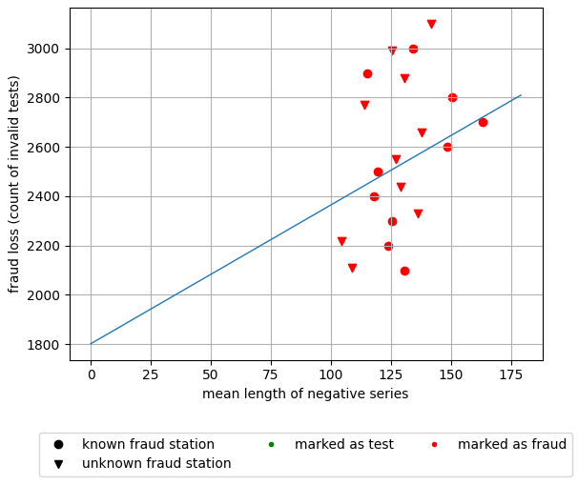
Regression der Verlusthöhe
Training
Regressionsgleichung der Verlusthöhe L durch x als mittlere Länge der negative Serien:
Training (Schätzung der Parameter a,b) erfolgt mit der Methode der kleinsten Quadrate (ordinary least squares, OLS) über die Minimierung der Summe aller Fehlerquadrate.
Resultat (Training) = 274.2 (Test) = 299.7

Slide 33
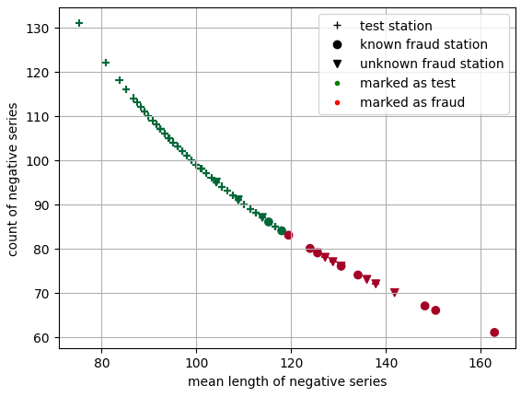
Klassifikation der Betrugserkennung
Training
Klassifikation der Betrugswahrscheinlichkeit durch x als mittlere Länge der negative Serien:
Training (Schätzung der Parameter a, b₁, b₂) erfolgt mit der Methode der Maximum Likelihood Schätzung.
Genauigkeiten
Gut = 0.97
Bekannte Betrüger = 0.7
Unbekannte Betrüger = 0.8

Slide 34
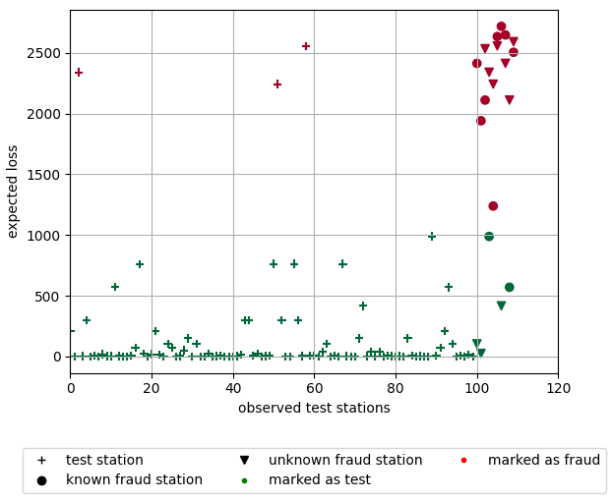
Erkennung und Bewertung von Betrug in Corona-Teststationen
Anwendung
Schätzung des erwarteten Verlusts durch Betrugspotential in beobachteten Teststationen:
Erkenntnisse eines Testlaufs:
Nicht alle betrügerischen Stationen werden erkannt
Nicht alle nicht betrügerischen Stationen werden erkannt
Nächste Schritte
Hinzugabe weiterer Trainingsdaten
Modellierung besserer Merkmale
Evaluation komplexerer Modellklassen

Slide 35
Prädiktive Analytik
Betrugserkennung
Prädiktive Analytik
Lernt aus den Beobachtungen historischer Betrugsmuster prädiktive Modelle, um zwischen normalen und betrügerischen Verhaltensweisen zu unterscheiden.
Benötigt historische Beispiele
Erkennt lediglich bekannte Betrugsmuster
Robuster gegenüber Täuschung
Vorgestellte Methoden:
Modellansatz
Lineare Regression
Log. Regression

Slide 36
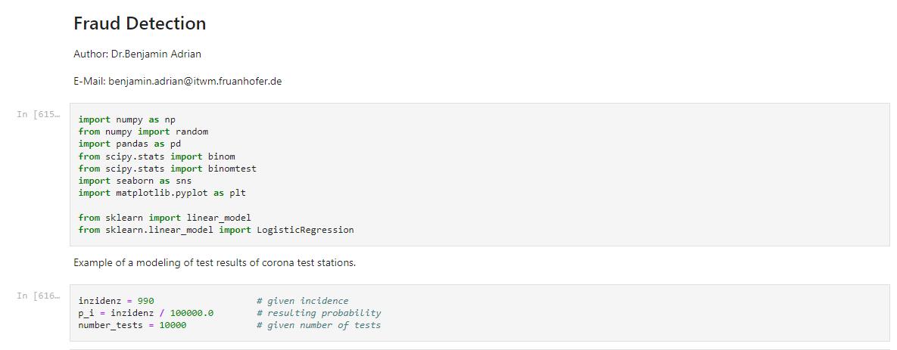
Quellen und weitere Ressourcen
Literatur
Interaktive Codebase
https://github.com/benjamin-adrian/fraud_detection_example/blob/main/Fraud_Workbench.ipynb
Weiterer Datensatz
https://www.kaggle.com/datasets/mlg-ulb/creditcardfraud
Weiterer Fraud-Simulator
https://github.com/Fraud-Detection-Handbook/fraud-detection-handbook
Literatur
Reproducible Machine Learning for Credit Card Fraud Detection - Practical Handbook; Le Borgne, Yann-Ael and Siblini, Wissam and Lebichot, Bertrand and Bontempi, Gianluca, https://github.com/Fraud-Detection-Handbook/fraud-detection-handbook, 2022, Université Libre de Bruxelles
Fraud Analytics Using Descriptive, Predictive, and Social Network Techniques : A Guide to Data Science for Fraud Detection; Baesens, Bart and Van Vlasselaer, Veronique and Verbeke, Wouter, ISBN 10: 1119133122 / ISBN 13: 9781119133124, 2015, Wiley
Angewandte Statistik: Methodensammlung mit R. Sachs, Lothar and Hedderich, Jürgen; ISBN 10: 9783540321613 / ISBN 13:3540321616Springer Berlin Heidelberg, 2006.
Fraud and Fraud Detection, + Website: A Data Analytics Approach; Gee, Sunder, 2014; Wiley

Slide 37

Kontakt
—
Dr. Benjamin Adrian
Systemanalyse, Prognose und Regelung
benjamin.adrian@itwm.fraunhofer.de
Fraunhofer ITWM
Fraunhofer-Platz 1
67663 Kaiserslautern
www.itwm.fraunhofer.de

Slide 38
Vielen Dank für Ihre Aufmerksamkeit
—

